Slide 1
輪講資料 2012.9.12（海老崎功）
教育センターにおける
エネルギー環境教育講座実施の実態
Energy Environment Education in Education Center
エネルギー環境教育研究VOL.2 No.1（2004年）
川村康文 東京理科大学

Slide 2
問題と目的
エネルギー環境問題
→人類の生存に関わる問題
これを人類共通の認識とするには，
「エネルギー環境教育」が重要
ユネスコ
→ESD（Education for sustainable development）
日本
→京都議定書（1997年12月） 正式名称は？
エネルギー環境教育に取り組むことが重要
気候変動に関する国際連合枠組条約の京都議定書

Slide 3
持続可能な開発のための教育（ESD）
地球規模の環境破壊やエネルギーや水などの資源保全が問題化されている現代において，人類が現在の生活レベルを維持しつつ，次世代も含む全ての人々により質の高い生活をもたらすことができる状態での開発を目指すことが重要な課題
このため個人個人のレベルで地球上の資源の有限性を認識するとともに，自らの考えを持って，新しい社会秩序を作り上げていく地球的な視野を持つ市民を育成するための教育に期待が寄せられている

Slide 4
「持続可能な開発」を進めていくために，あらゆる領域から学校教育・学校外教育を問わず，国際機関，各国政府，NGO，企業等あらゆる主体間で連携を図りながら，教育・啓発活動を推進する必要がある。この教育の範囲とは，環境，福祉，平和，開発，ジェンダー，子どもの人権教育，国際理解教育，貧困撲滅，識字，エイズ，紛争防止教育など多岐にわたる。
文部科学省としても関係各省，NGO，企業等と連携しつつ，社会・文化，環境，経済の分野に注目し，人権教育，異文化理解，男女共同参画社会の構築，環境教育の推進に積極的に力を入れている。
（以上 大臣官房国際課）

Slide 5
初等中等教育段階では「開発」ということばでは意味が限定されてしまうため
「持続可能な発展のための教育」
と改めている。
また，「持続発展教育」と略称される。
※中学校理科教科書 ３年生の最後にこれにふれる
→理科を学ぶ意義

Slide 6
理科を学ぶ意義の変化
1951年「産業教育振興法施行」
1953年「理科教育振興法施行」
1957年「 ショック」
科学技術で欧米各国に追いつき，追い越せ
時代はまさに「高度成長期」
工業生産物は世界中で飛ぶように売れ，その資金を元にさらに科学技術，生産技術を高める
その最も輝かしい瞬間は1970年の「 」
スプートニク
大阪万博

Slide 7
その裏で理科離れの原因が少しずつ迫る
1953年「水俣病第1号患者」
1968年「カネミライス油症事件」などが続発
→ 国民に公害の深刻さが認知される
それらは約10年後に学習指導要領に反映
1970後半の学習指導要領
「自然を愛する豊かな心情の育成」の必要性登場
→ 大阪万博が終わり，追いつけ追い越せが
一段落した頃
→ 大量消費社会から循環型社会への転換期

Slide 8
以前
科学技術の進歩で物質的に豊かな生活を目指す
→目標が明確で，理科を学ぶ意義が感じられた
その後
循環型社会への転換期
→価値観の変化が理科を学ぶ意義を希薄化
現在
中学校理科は3年最終章で「理科を学ぶ意義」に
触れる内容

Slide 9
2008年の学習指導要領の改訂
「一層の環境保全の態度や持続可能な社会の
構築が求められ，知識や理解，関心だけでなく，
それらに進んで関わることを重視」
→ 大量消費社会の構築のために理科を学ぶ
のではなく持続可能な社会を構築するため
に理科を学ぶ

Slide 10
理科離れの原因
「製品のブラックボックス化」
「オウム真理教の事件の影響」
「学習指導要領の改訂（ゆとり教育）」
「大学の小学校教員養成の問題」
「大学受験制度（理科科目削減）」
「科学雑誌の発行部数減少」 他
→ 理科離れは学ぶ意義が希薄になった上に，
多くのことが影響して起こったのではないか

Slide 11
日本の「エネルギー環境教育」の
実態はどうか
本研究は
「教育センターにおける教員研修の実態」
を調査したもの

Slide 12
１．教育センターにおけるエネルギー環境教育の教員研修の調査
1.1.調査対象者および調査時期
全国47の都道府県立教育センター
（※政令指定都市は含まれず？）
環境・エネルギー教育の教員研修講座の担当者に依頼
調査時期2004年10月

Slide 13
1.2.調査方法
質問紙法
全国の教育センターに郵送し,回収

Slide 14
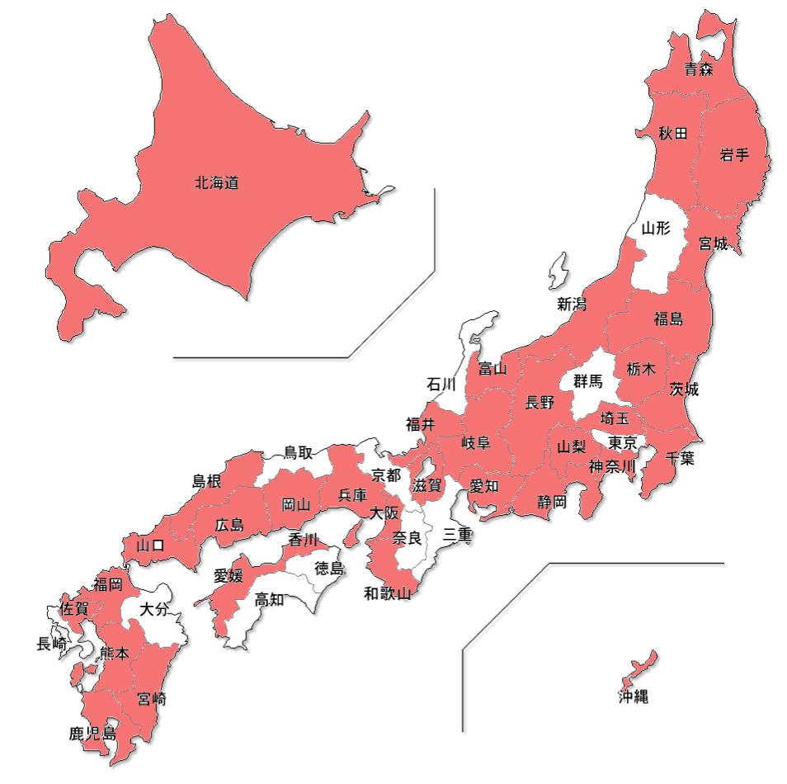
２．調査結果
回収率74.5％
（35センターより回答）
回答がなかった教育センター
→関連の講座を行っていない，担当者がいない

Slide 15
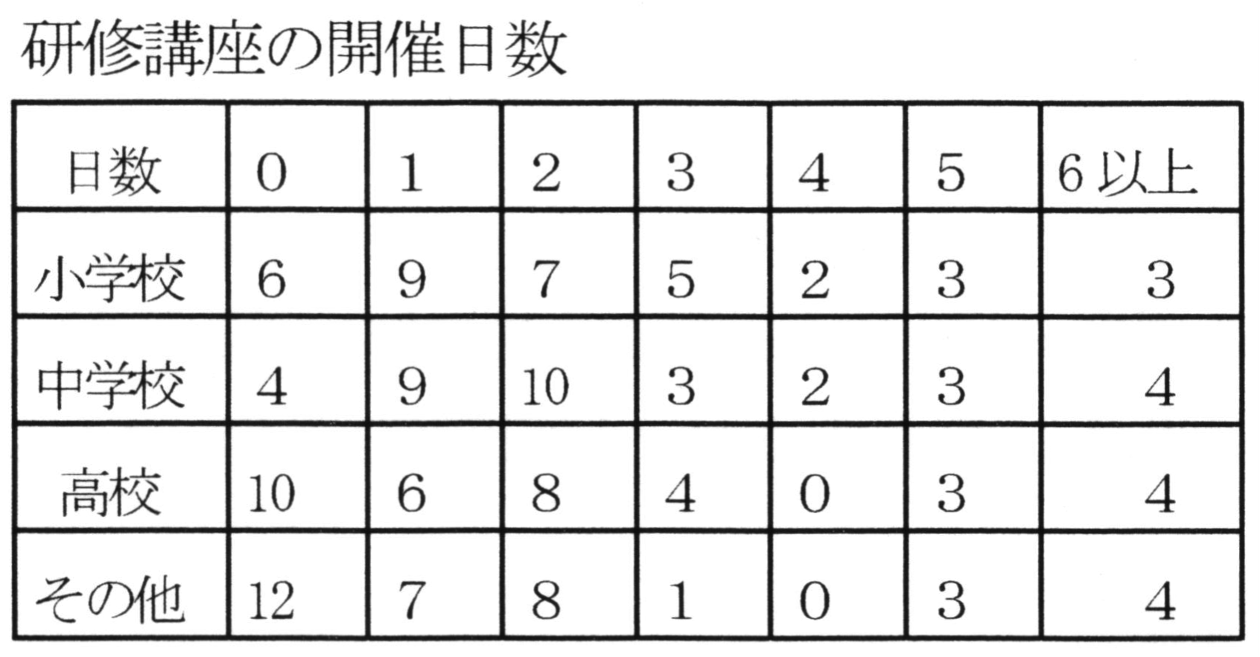
２.１研修講座の開催日数と各講座の定員
＊その他
養護盲聾学校１５，実験助手１，幼稚園３，栄養士１

Slide 16
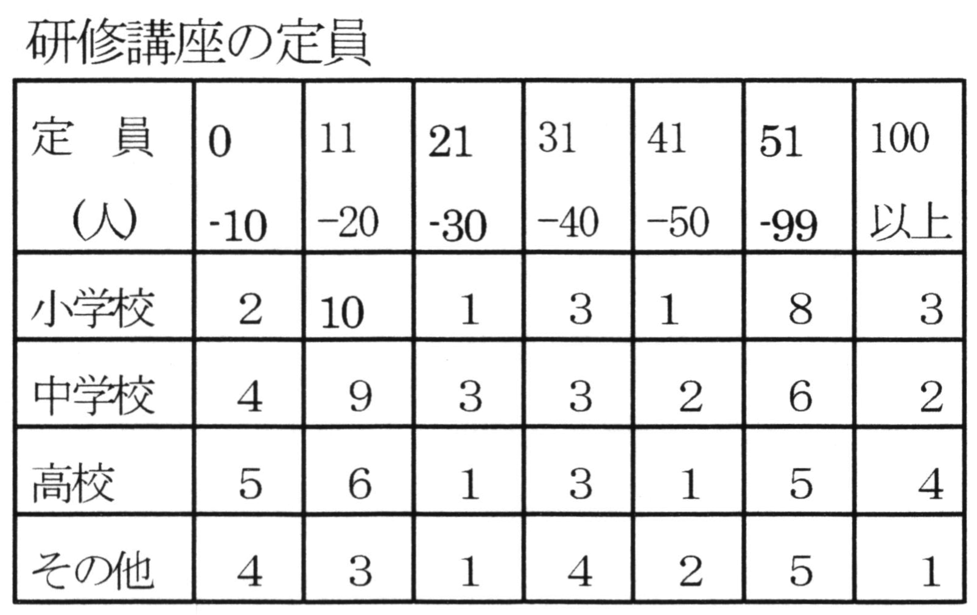

Slide 17
2.2.研修講座の対象者
研修講座の対象者（複数回答可）
①年次計画で全教員2.9％(1)
②初任者研修14.3％(5)
③3年目研修0％(0)
④5年日研修11.4％(4)
⑤10年目研修22.9％(8)
⑥希望者68.6％(24)
⑦その他11.4％(4)
＊その他 長期派遣研修，専門研修，短期研修講座

Slide 18
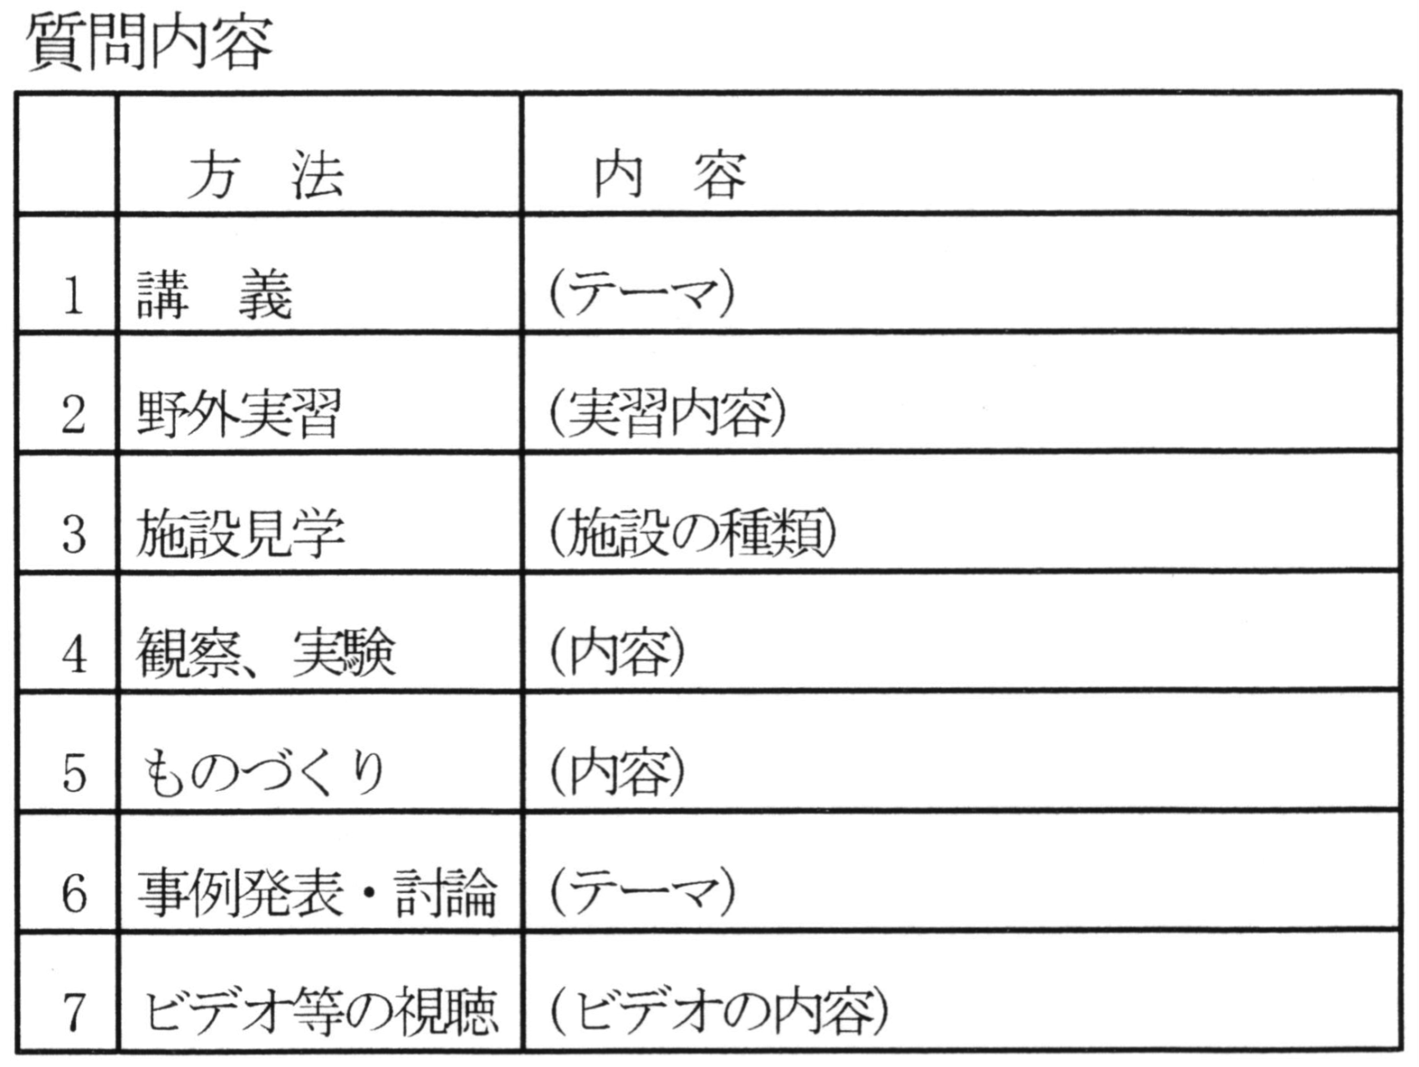
2.3.研修講座で実際に行われた内容
実際に行われた講座のタイプを質問

Slide 19
2.3.1.講義
講義を行ったセンター77.1％（27）
内容(複数回答有り)
環境教育の進め方(11)
野外観察・調査(8)
環境教育の実践事例(7)
環境問題の総論的内容(3)
エネルギー問題の総論的内容(2)

Slide 20
2.3.2.野外実習
野外実習を行ったセンター65.7％(23)
内容(複数回答有り)
水生生物調査(7) 水質調査(6)
森林の動植物の観察(3) 身近な環境調査(2)
ビオトープ観察(2) 里山体験学習(2)
※以下各１件
森林の役割や種の保存について
地層・化石・動植物の観察
学校農園管理
プロジェクト・ワイルドの体験

Slide 21

「自然を大切に」と理解するだけでなく 「自然や環境のために行動できる人」を育成することに取り組んだ野生生物を題材とした環境教育プログラム

Slide 22
2.3.3.施設見学
施設見学実施51.4％(18)
内容(複数回答有り)
大学等の研究所や企業の研究所(7)
資源変換･再生センター(4)
火力発電所(2)
以下各１件
清掃工場，浄水場，風力発電，原子力発電所
電力会社などの資料館，植物園，ISO取得企業

Slide 23
2.3.4.観察一実験
観察・実験の実施51.4％(18)
内容(複数回答有り)
水質調査(3) 水生生物の観察(3) 気体の調査(3)
森林観察(2) 物化生地分野の実験(2)
以下各１件
土壌動物を利用した環境診断，燃料電池の製作，
紫外線の測定，環境教育のためのスキルアップ，
バードウォッチングの方法と実際，騒音調査，
廃油からの燃料づくり，エコクッキング

Slide 24
2.3.5.ものづくり
ものづくり実施31.4％(11)
内容(複数回答有り)
風力発電のモデルづくり(2)
身近な物を使った工作(2)
以下各１件
リサイクルで物づくり，太陽電池での工作，
燻製づくり，ソーラークッカーづくり，和紙づくり，
透視度計の製作(ペットボトル利用)，
環境教育教材の製作

Slide 25
2.3.6.事例発表・討論
事例発表・討論実施60.0％(21)
内容(複数回答有り)
環境教育･実践プログラムの発表(11)
以下各１件
環境教育モデル校の取り組み，
総合的な学習の時間：竹炭づくり，
各学校における事例発表，
インタラクティヴ･エコ(千葉県型環境教育を行うために)，
学校におけるIS014001認証について，
学校版ISO実践校の取り組み
指導法と実技，ワークショップ，学校ビオトープ，
淀川の生物，地域の環境特性を生かした取り組み

Slide 26
2.3.7ビデオ等の視聴
ビデオ等の視聴実施2.9％(１)
内容
風力発電に関する内容

Slide 27
2.4.研修講座でエネルギー教育を
扱った場合の内容
最近１～２年の研修講座でエネルギー教育に
かかわる内容として扱った内容（複数回答可）
①ゴミ問題14.3％(5)
②リサイクル22.9％(8)
③省エネルギー17.1％(6)
④エネルギー資源(科学的，社会経済的側面から)
34.3％(12)
⑤地球温暖化11.4％(4)
⑥その他2.9％(1)・・・（特化していない）

Slide 28
2.5.研修講座の担当講師の属性
教員研修の講師
①環境・エネルギー科学の専門家・研究者31.4％
(11)
②環境・エネルギー教育の研究者37.1％(13)
③環境・エネルギー教育の教育実践者42.9％(15)
④環境・エネルギー教育の専門家22.9％(8)
⑤ボランティアなど地域で活動する環境・
エネルギー教育の関係者2.9％(1)
⑥その他11.4％(4)
その他，研究所のスタッフが講師，ジャーナリスト，
エネルギー財団に依頼，見学施設の担当者

Slide 29
2.6.研修講座での今後の
工夫したい点や重点を置きたいこと
回答は自由記述
実践に有用な体験型・実習重視14.3％(5)
学校での実践可能な事例11.4％(4)
NPOや地域の協力で教員に負担にならないように推進や
アウトソーシング8.6％(3)
全学校でできるように人材育成5.7％(2)
総合的にとらえられるような研修を行いたい5.7％(2)
以下各１件
校種ごとに研修をもつ，系統的な研修，今日的課題で教員の資質の向上，
エネルギー教育は理科の中で取り上げる，
原発地域をふまえたエネルギー教育，多面的思考・判断できる人材養成，
新エネルギー，野外研修，学習指導要領の内容

Slide 30
2.7.環境･エネルギー教育を行う上での
各教育センターでの課題
回答は自由記述
時間数の確保14.3％(5)
総合的な学習との棲み分け5.7％(2)
体系化5.7％(2)
予算・指導者の確保5.7％(2)
受講者格差の克服5.7％(2)
環境教育関連部局など専門的機関との連携
(環境局など)5.7％(2)
以下各１件
教師が学んだことを授業に行かす，環境問題を根本から吟味する方法，
校種間・学校間格差，学習者の発達段階にあわせる，
教科指導の枠を越えて広げる，高校教員の関心が低く参加少ない，
見学施設にいいところが少ない，環境教育研究指定校との連携，参加者増

Slide 31
３．考察
3.1.エネルギー環境教育の教員研修の
実施実態の概略について
エネルギー環境教育に関する教員研修が
１日も開催できていない
→小学校17.1％，中学校11.4％，高校28.6％
１日のみしか行えていない
→小・中学校とも25.7％，高校17.1％
５日以上にわたって行っている
→小学校17.1％，中・高校20.0％

Slide 32
「０～１日の開催」
小学校42.9％
中学校37.1％
高校45.7％
十分に日程がとれていない
→2.7.環境･エネルギー教育を行う上での
各教育センターでの課題
【1位】時間数の確保14.3％(5)

Slide 33
3.2.研修への参加者について
参加は希望制が多い
高校教員が少ない
→総合的な学習の時間は
進学学習に大きなウエイト

Slide 34
3.3.総合的な学習の時間で，積極的に
エネルギー環境教育を行っていると
考えられる場合について
学校ですぐに実践に移せるという即戦力の要請
→この観点からの分析
・直接体験を重視した講座を設置し
有意義な学習となるように配慮
・講師は教育実践者が一番多い(42.9％)

Slide 35
課題
・エネルギー問題に重点をおいた研修は，
全体的に行われていない
・即戦力養成というには時間数が確保できていない
→総合的な学習の時間としてのエネルギー環境
教育の研修と，理科などの教科での研修との
明確な棲み分けが必要

Slide 36
結 論
本研究でエネルギー環境教育の研修講座について
明らかになったこと
①日数的にほとんど行われていなかった。
②研修は自由参加で高校教師の参加は
特に少なかった。
③研修内容はすぐに学校で実践できるものが
多かった。
④講師は教育実践家が多かった（③との関連）

Slide 37
PISAやTIMSS（学力低下問題）
→総合的な学習の時間での学習のあり方再考
日本の環境教育
・総合的な学習の時間の学習の柱
・「自然保護教育」などが中心的
→ 「エネルギー教育」については
あまりなされてこなかった

Slide 38
京教大附属桃山中学校での実証実験
総合的な学習の時間
『「快適で文化的で省エネな夢の家」を設計しよう！』
報告と分析
指導教諭 海老崎 功
１．日時 平成18年11月１日，８日，29日，12月６日（水）
第５・６校時
２．場所等 京教大附属桃山中学校 理科室
（総合的な学習の時間，２・３年生男子18名）
３．単元名
「Dream House（快適で文化的で省エネな夢の家）」

Slide 42
京都議定書批准
→関連して日本でもエネルギー教育の重要性が
認識される
今回の教育センターでの教員研修の実態
→ エネルギー環境教育の研修は不十分
総合的な学習の時間の学習のあり方の議論を
ふまえつつ，エネルギー環境教育およびＥＳＤ
のあり方を議論していく必要がある

Slide 43
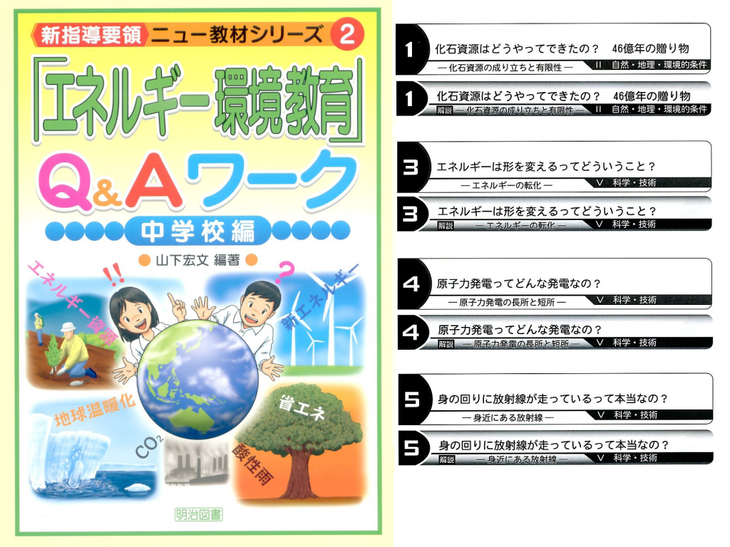
（2008.3出版）

Slide 44
2006.12.15発行

Slide 45
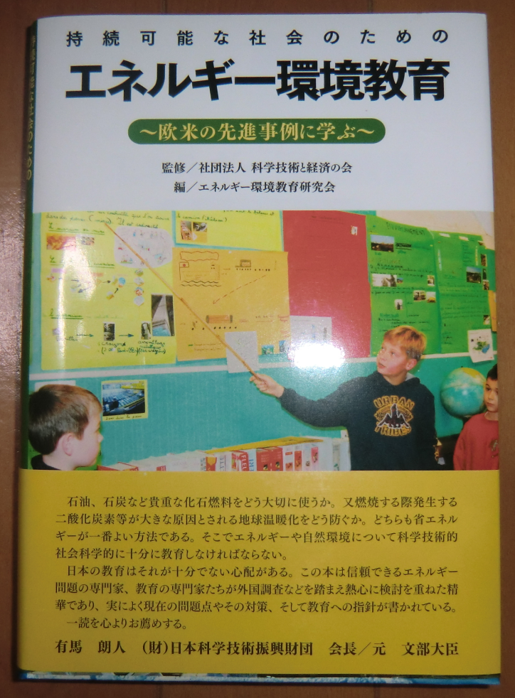
謝 辞
「科学技術と経済の会」の研究として実施
青森学院大学教授江田稔先生
（元 文部省初等中等教育局視学官）

Slide 46
文部科学省組織規則
第三款 初等中等教育局 （企画官、教科書調査官及び視学官）
第二十二条 初等中等教育局に、企画官二人、教科書調査官五十四人及び視学官十二人を置く。
２ 企画官は、命を受けて、初等中等教育局の所掌事務に係る重要事項についての企画及び立案に当たる。
３ 教科書調査官は、命を受けて、検定申請のあった教科用図書の調査に当たる。
６ 視学官は、命を受けて、初等中等教育（幼稚園、小学校、
中学校、高等学校、中等教育学校及び特別支援学校にお
ける教育をいう。以下同じ。）に係る専門的、技術的な指導
及び助言（生涯学習政策局及びスポーツ・青少年局の所掌
に属するものを除く。）に当たる。

Slide 47
京都市青少年科学センターの研修
「エネルギー環境」の内容は各領域の研修中に行う
（例）中学校物理
「発電・発電機」「ＬＥＤ」「ニッケル水素電池」「コンデンサ」
など実施
なぜ研修の実施が少ないか
・研修日が確保できない
→ 場所がない，他との重複（既にある研修で目一杯）
・人が確保できない
→ 県によっては全教科を小中高で３人で担当
・予算がない
→ 今やっている研修の予算さえ激減

Slide 48
研修は行われていないのか？
教育センター単位ではなく，理科研究会や
各支部ごとなどで行われている可能性がある
→ 研究会などに研修の予算が打たれている

Slide 49
教員研修講師実績（本業外のもの）
24 8 22 有田川町・湯浅町合同実験研修会 和歌山県有田川町立藤並小学校
23 8 24 有田川町実験研修会 和歌山県有田川町立藤並小学校
23 1 27 有田川町実験研修会 和歌山県有田川町立鳥屋城小学校
21 1 16 福井県坂井地区中理実験講習会 福井県坂井市・坂井市立三国中学校
20 8 20 中学校理科研修講座 福井市・福井県教育研修所
20 8 11 １０年経験者研修講座 奈良県磯城郡田原本町・奈良県立教育研修所
18 8 4 理科教員対象夏季実技研修会 愛知県豊田市・産業文化センター
17 9 3 理科探究的活動研究グループ研修会 広島市・広島県立生涯学習センター
17 8 11 理科教員研修会 兵庫県加古川市・教育研究所
17 8 9 理科教員研修会 長野県佐久市・岩村田小学校
17 8 2 小学校理科教員研修会 福井市・福井県教育研究所
17 7 27 理科教員対象夏季実技研修会 愛知県豊田市・産業文化センター
16 8 25 小学校理科教員研修会Ｂ 福井市・福井県教育研究所
16 8 5 小学校理科教員研修会Ａ（豪雨被害により中止） 福井市・福井県教育研究所
16 1 15 小中理科部会教員研修 福井県武生市立武生東小学校
15 8 22 佐世保市中学校理科部会実験研修会 長崎県・佐世保市立清水中学校

